Slide 1





Gradaim Intinní Fiosracha 2026/27
Logleabhar fianaise
Gradam Airgid
Líon isteach ainm na scoile

Slide 2



Céim 1: Eolaíocht

Slide 3
An chéad iniúchadh​
Gradam Airgid
Céim 1: Eolaíocht

Slide 4
An dara iniúchadh​
Gradam Airgid
Céim 1: Eolaíocht

Slide 5
An tríú iniúchadh​
Gradam Airgid
Céim 1: Eolaíocht

Slide 6


Céim 2: Teicneolaíocht

Slide 7
Gradam Airgid
Céim 2: Teicneolaíocht

Slide 8
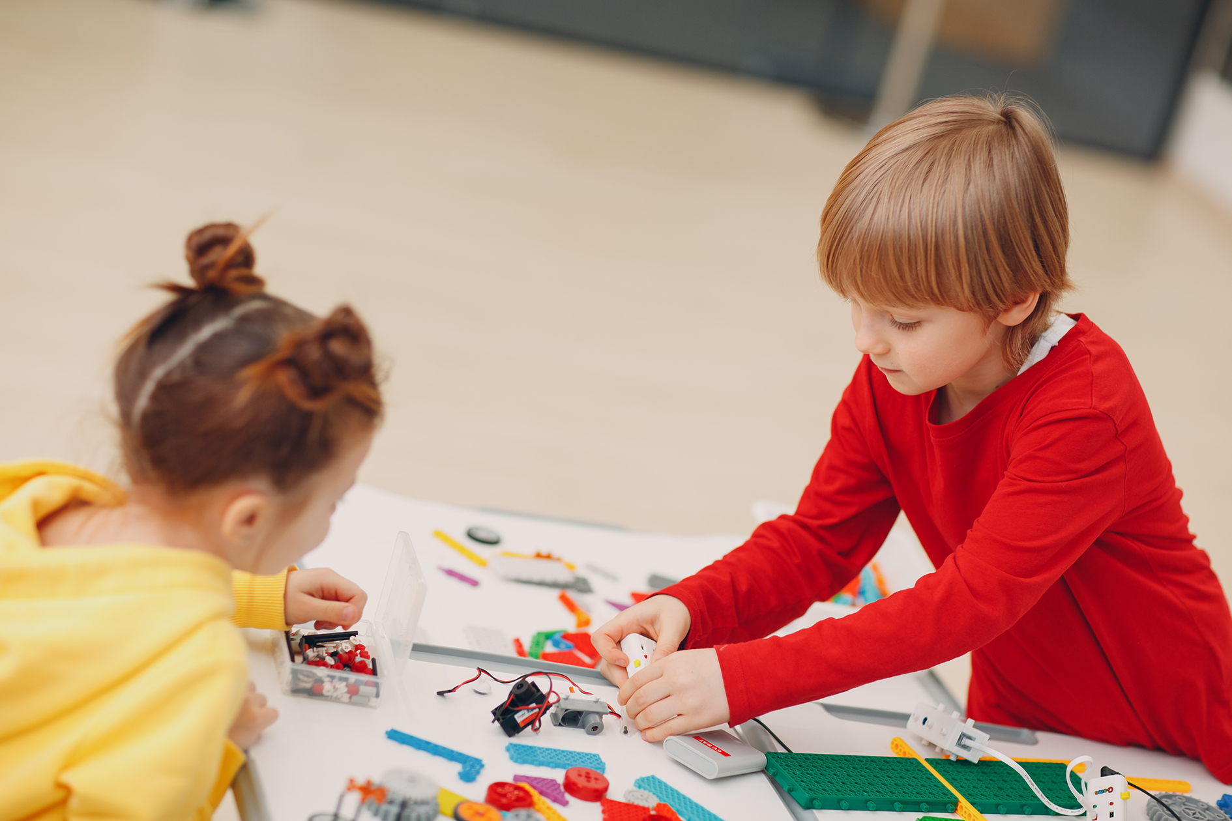

Céim 3: Innealtóireacht

Slide 9
Gradam Airgid
Céim 3: Innealtóireacht

Slide 10


Céim 4: Mata

Slide 11
Gradam Airgid
Céim 4: Mata

Slide 12

Céim 5: Taispeáin is Inis ETIM

Slide 13
Gradam Óir
Céim 5: Taispeáin is Inis ETIM

